Slide 2
PARA A SUA INSCRIÇÃO
O Sistema Desenvolve Cultura foi projetado e otimizado para utilização através do navegador Google Chrome. A utilização de outros navegadores pode acarretar erros ou inconsistências nos dados informados durante o processo de inscrição e acompanhamento dos projetos.
Para otimização do uso do Sistema Desenvolve Cultura, recomendamos ainda a utilização de:
Sistema operacional Windows versão 7 ou superior;
Sistema NVDA instalado ou plugin para o Google Chrome chamado “Chromevox” (para proponentes com deficiência visual);
Acessar o sistema via notebook ou computador desktop (não indicamos o acesso através de celular).
ACESSE: http://cultura.rj.gov.br/desenvolve-cultura/inscricao

Slide 3
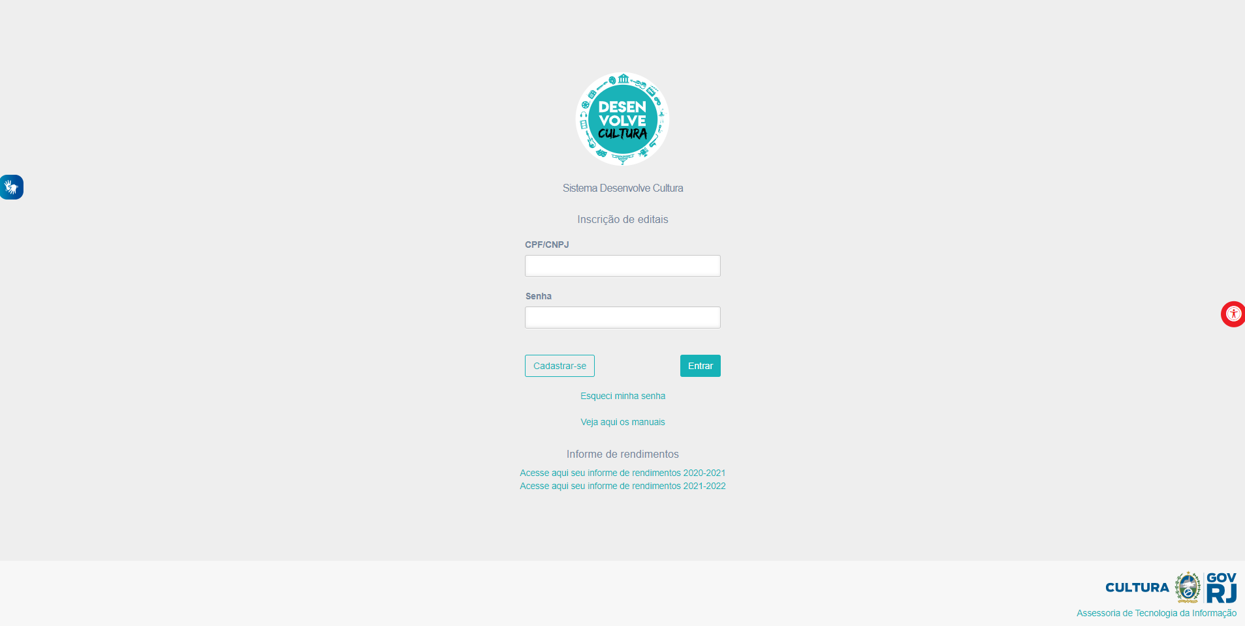
CADASTRO
Tela inicial para cadastro. Se você já possuir login de Pessoa Jurídica, preencha os dados e clique em “Entrar”.

Slide 4
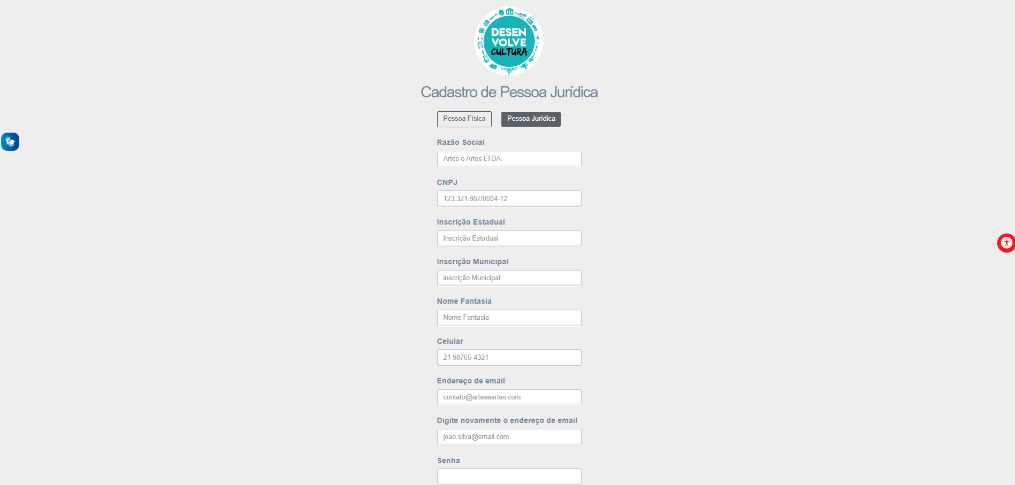
Caso não possua login, clique em “Cadastrar-se”. Na tela que será aberta, clique em “Pessoa Jurídica” e preencha os campos solicitados com as informações conforme constam no seu Cartão do CNPJ.
Clique em “Enviar”, e aparecerá a mensagem “Usuário criado com sucesso”. Você será direcionado para a página de login. Insira os dados cadastrados e clique em “Entrar”.

Slide 5
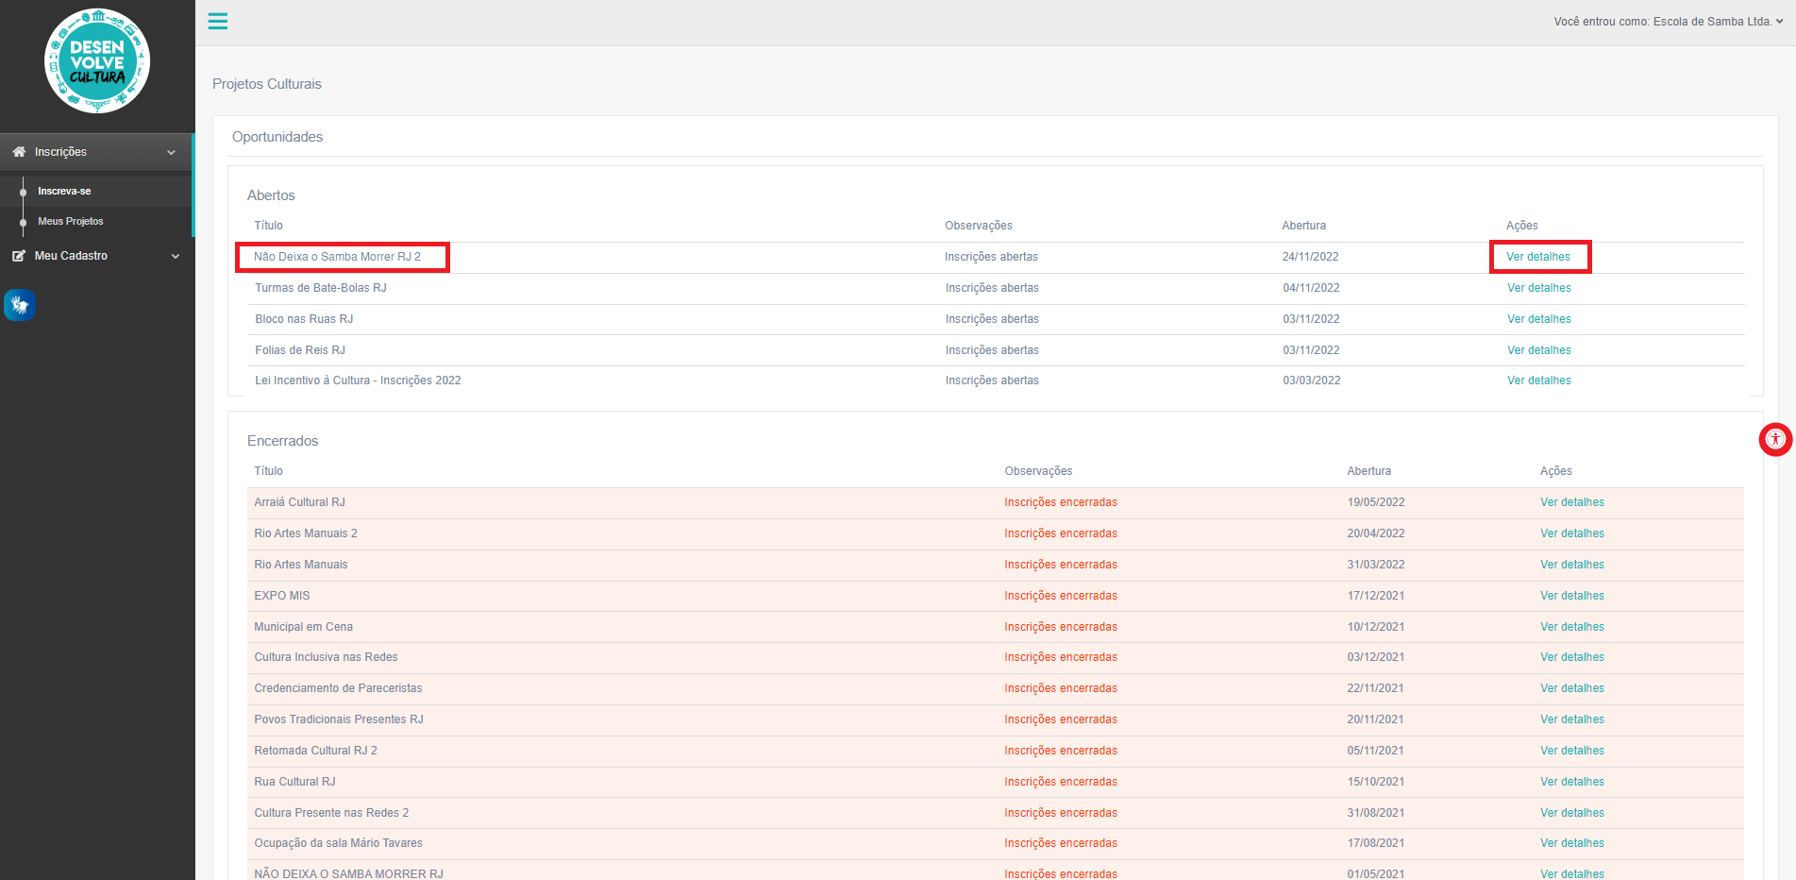
Ao realizar o login na Plataforma Desenvolve Cultura, você visualizará a lista de editais abertos, incluindo o Edital “Não Deixa o Samba Morrer RJ 2”.
Escolha o Edital “Não Deixa o Samba Morrer RJ 2” e clique em “Ver detalhes”.

Slide 6
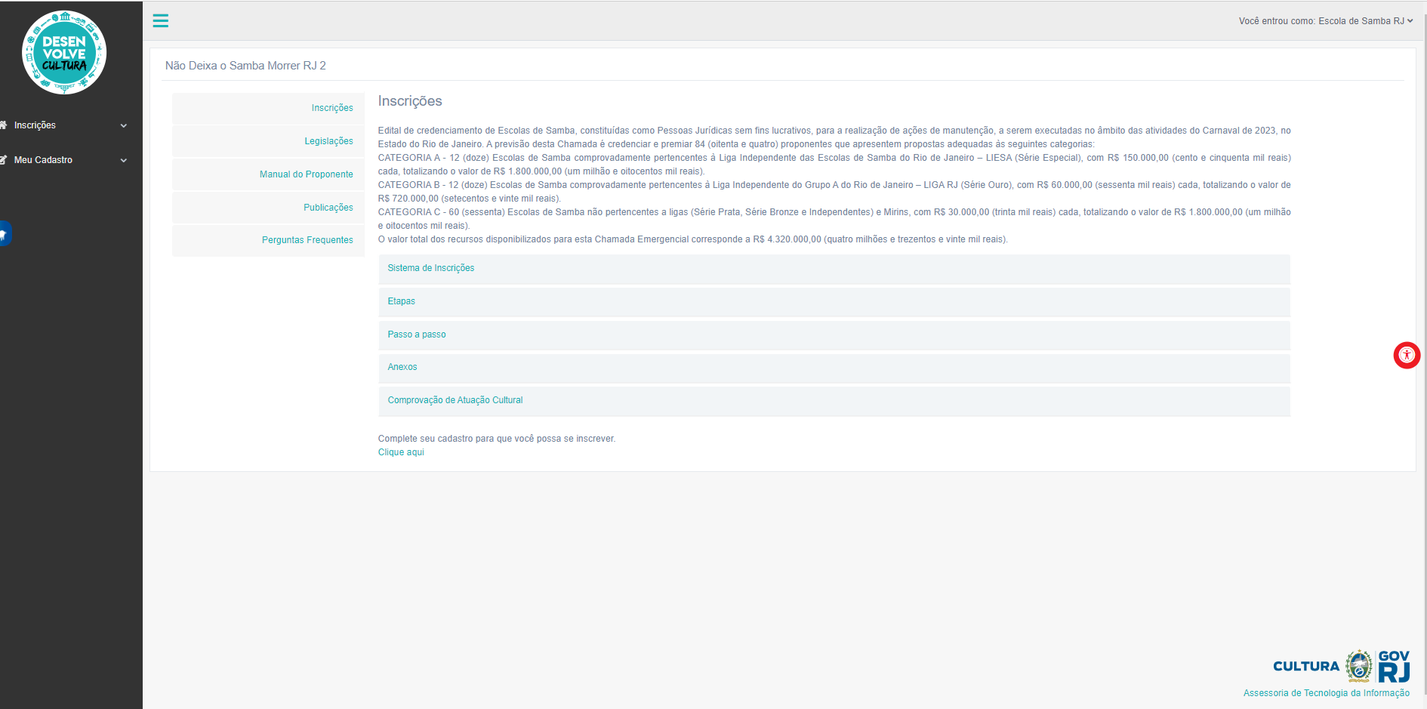
Ao chegar nesta página, você será direcionado para a página “Inscrições”. Leia atentamente todas as orientações desta página e clique em “Clique aqui” para completar o seu cadastro.

Slide 7
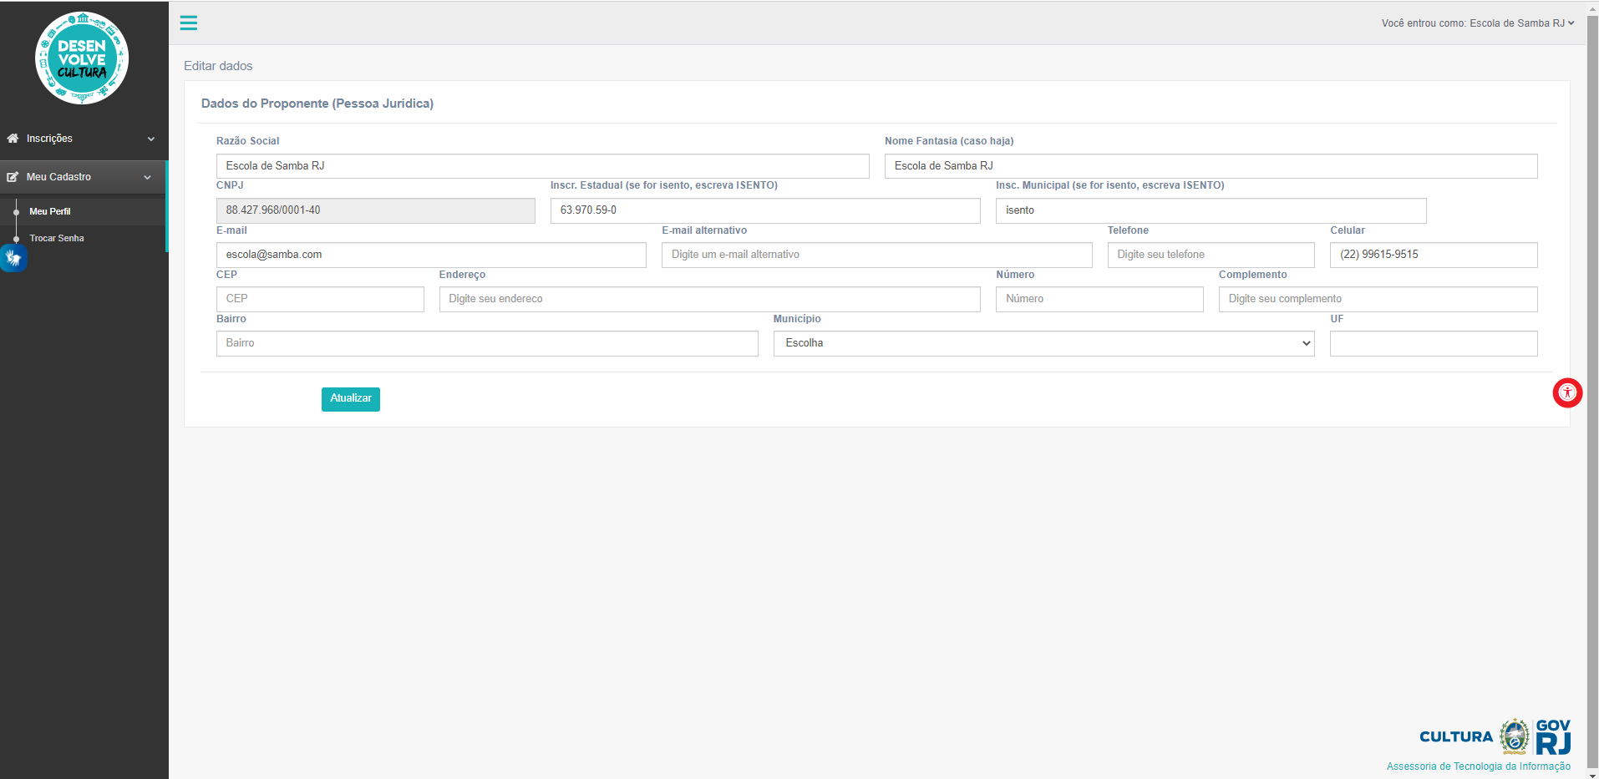
Preencha todos os dados com as informações do CNPJ cadastrado e clique em “Atualizar”.
Clique em “OK” na caixa de diálogo que aparecerá e você será direcionado para a tela da lista de editais novamente.

Slide 8
Clique em “Ver detalhes”.

Slide 9
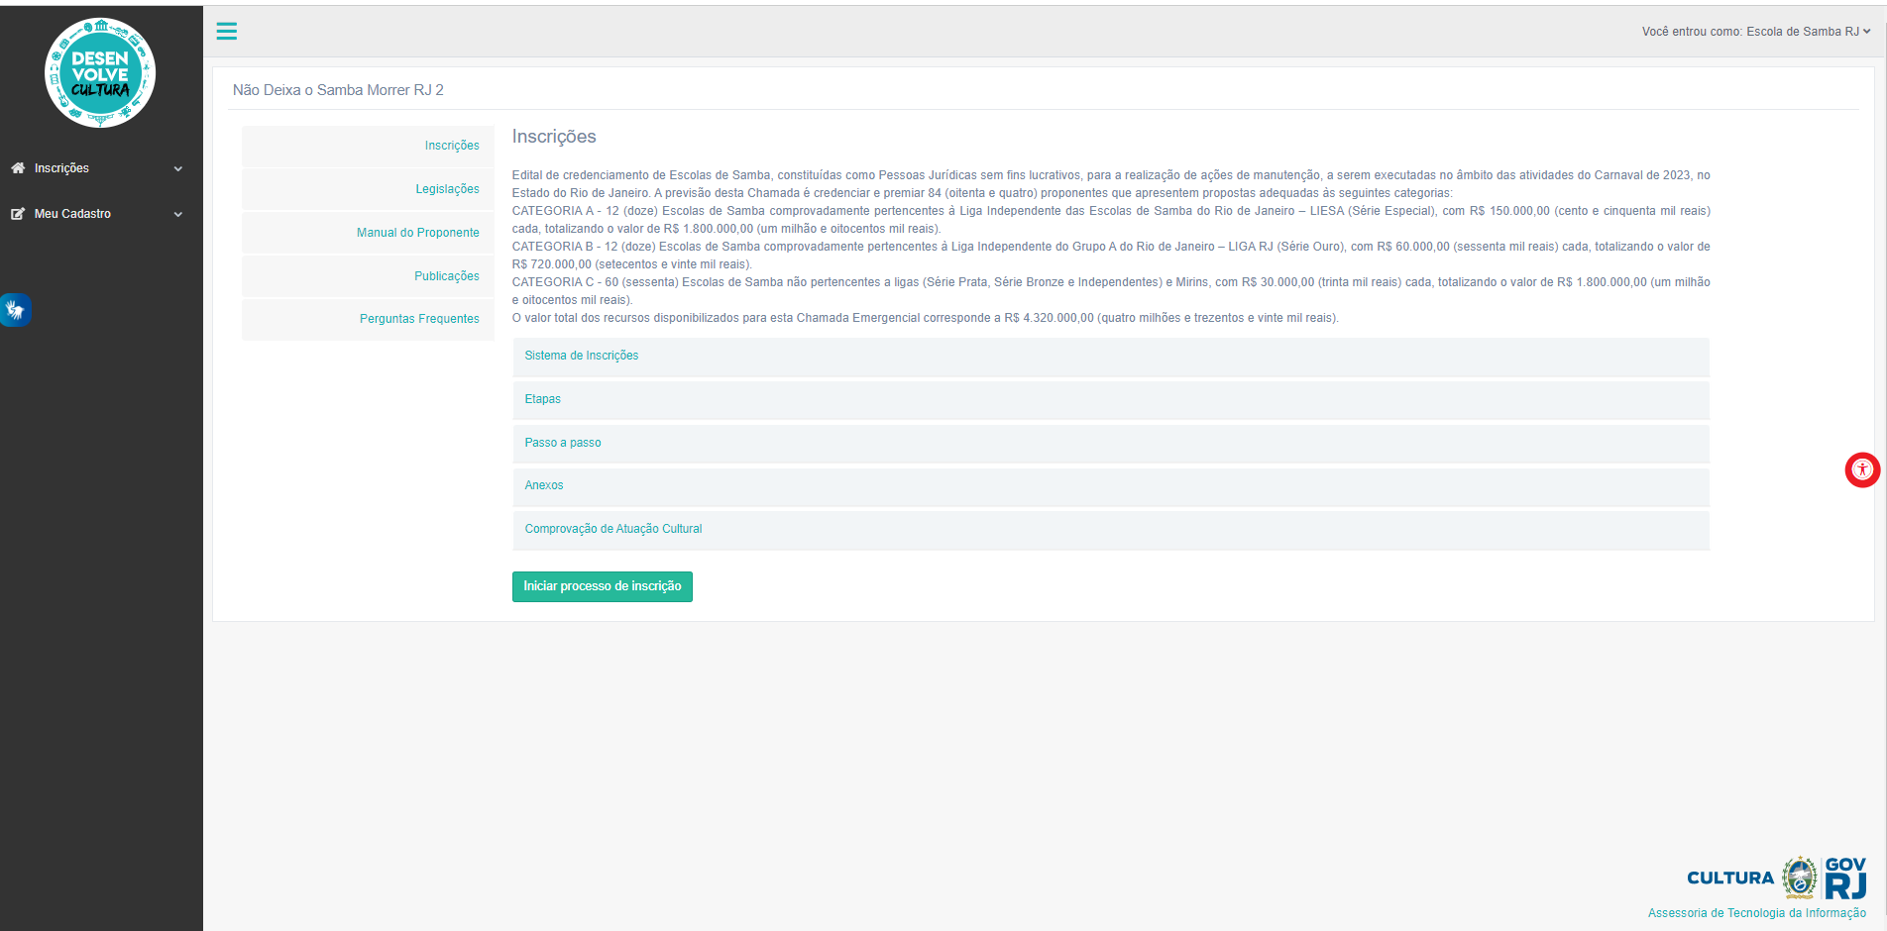
Você será direcionado novamente para a página com detalhes do edital, onde terá acesso a informações do Sistema de Inscrições, legislações, Manual do Proponente, etapas, passo a passo, lista de documentação obrigatória, modelos de anexos para download, publicações pertinentes e perguntas frequentes (FAQ).
Após a leitura atenta das informações e download dos anexos, clique em “Iniciar processo de inscrição” e confirme a operação clicando em “OK”.

Slide 10
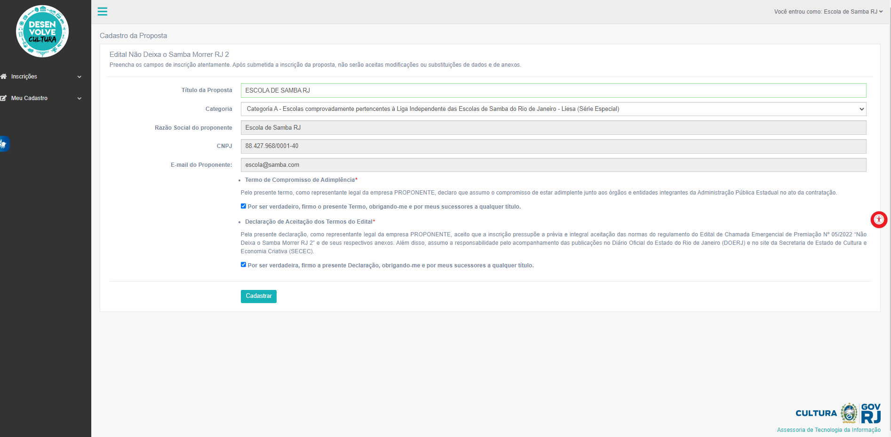
CADASTRO DA PROPOSTA
Neste momento, você iniciará o processo de inscrição da proposta. Como na tela abaixo, preencha as informações solicitadas: Título da Proposta e Categoria escolhida para inscrição. Alguns campos já estarão preenchidos: Razão Social do Proponente, CNPJ e e-mail.
Após o preenchimento, você deverá ler e clicar para concordância do Termo de Compromisso de Adimplência e a Declaração de Aceitação dos Termos do Edital. Clique em “Cadastrar”.

Slide 11
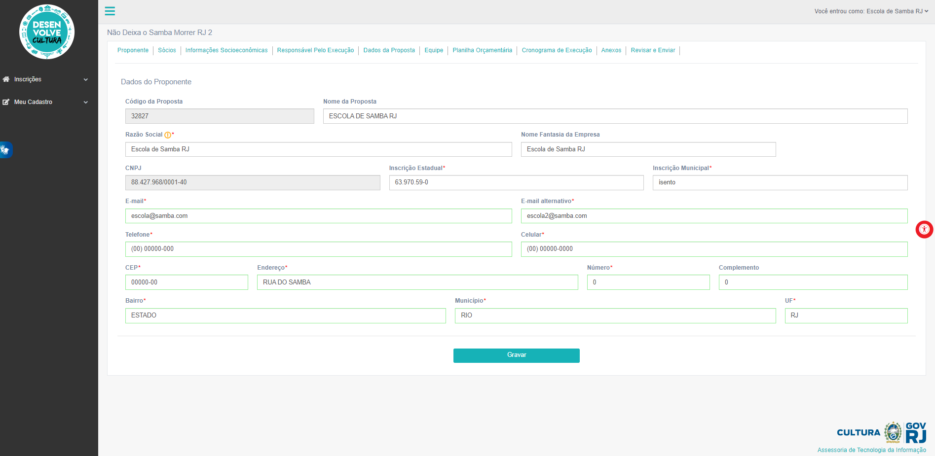
PROPONENTE
Na aba “Proponente”, confira e complete as informações, que já estarão, em partes, preenchidas automaticamente, e clique em “Gravar”.
IMPORTANTE: o Código da Proposta será gerado automaticamente e não poderá ser alterado durante a inscrição da proposta.

Slide 12
SÓCIOS
Na aba “Sócios”, insira os dados dos sócios que fazem parte do CNPJ proponente, conforme Contrato Social, Estatuto ou Ata de Eleição. Os sócios devem ser cadastrados um a um, sendo inseridos seus dados individualmente. Clique em “Adicionar” para incluir cada cadastro e “Excluir”, caso queira apagar algum dos cadastros.

Slide 13
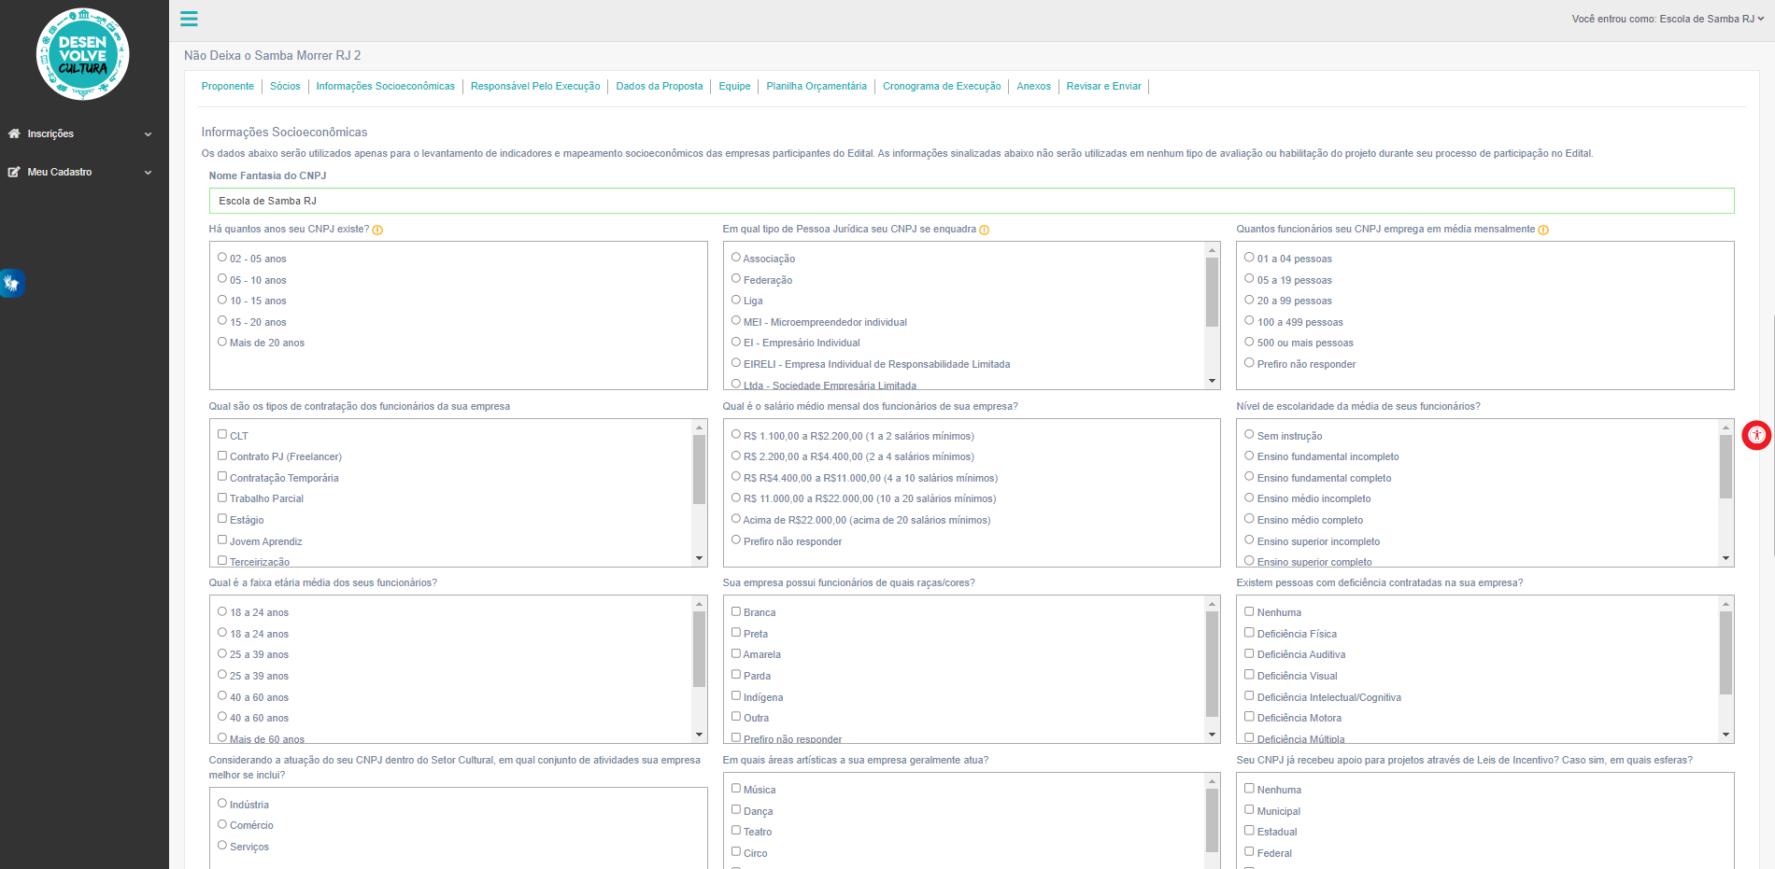
INFORMAÇÕES SOCIOECONÔMICAS
Em “Informações Sócio-econômicas”, preencha todos os campos. Em caso de dúvidas, passe o mouse nos textos de apoio constantes nas exclamações amarelas. Para finalizar esta etapa, clique em “Gravar” ao final da página.

Slide 14
INFORMAÇÕES SOCIOECONÔMICAS
Em “Informações Sócio-econômicas”, preencha todos os campos. Em caso de dúvidas, passe o mouse nos textos de apoio constantes nas exclamações amarelas. Para finalizar esta etapa, clique em “Gravar” ao final da página.

Slide 15
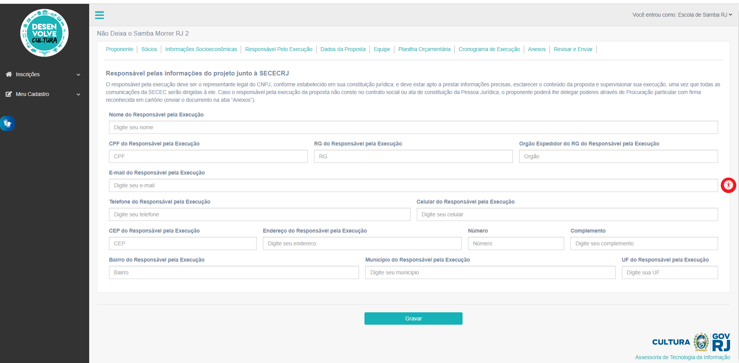
RESPONSÁVEL PELA EXECUÇÃO
Em “Responsável pela Execução”, insira os dados representante legal do CNPJ. Ele deve estar apto a prestar informações precisas, responder pelo projeto e supervisionar sua execução.
Caso o responsável pela execução da proposta não conste no contrato social ou ata de constituição da Pessoa Jurídica, o proponente poderá lhe delegar poderes através de Procuração particular com firma reconhecida em cartório (enviar o documento na aba “Anexos”). Para finalizar esta etapa, clique em “Gravar” ao final da página.

Slide 16
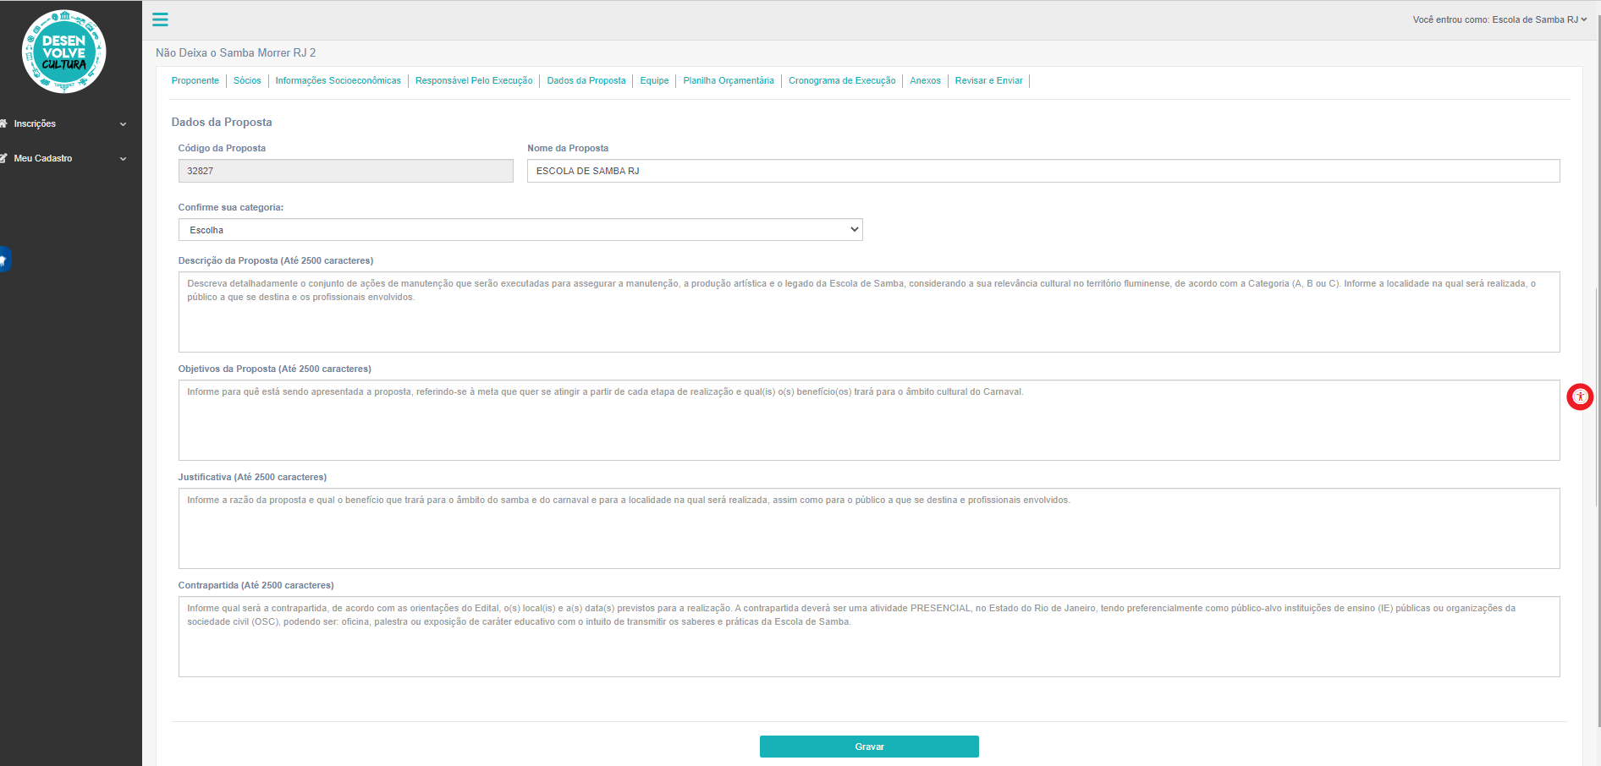
DADOS DA PROPOSTA
Na aba “Dados da Proposta”, você deverá confirmar a Categoria (A, B ou C) escolhida e descrever, de forma objetiva, a proposta e a contrapartida, considerando o preenchimento dos campos com: descrição detalhada das ações a serem executadas, local(is) e data(s) de realização previstos, profissionais envolvidos, público-alvo, objetivos e justificativa.
Para finalizar esta etapa, clique em “Gravar” ao final da página.

Slide 17
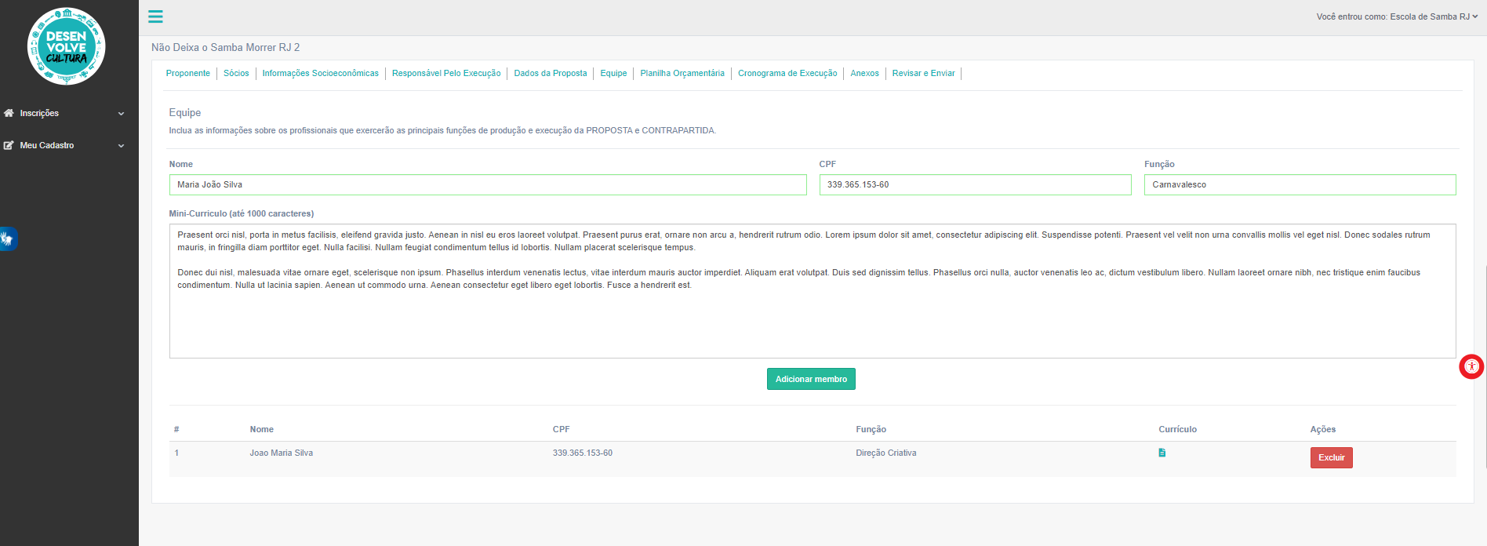
EQUIPE
Na aba “Equipe”, insira os dados dos profissionais envolvidos na proposta que exercerão as principais funções de produção e execução das ações de manutenção e da contrapartida, compondo sua equipe técnica.
Os profissionais devem ser inseridos um a um, sendo adicionados seus dados individualmente. Clique em “Adicionar membro” para incluir cada cadastro e “Excluir”, caso queira apagar algum dos cadastros.

Slide 18
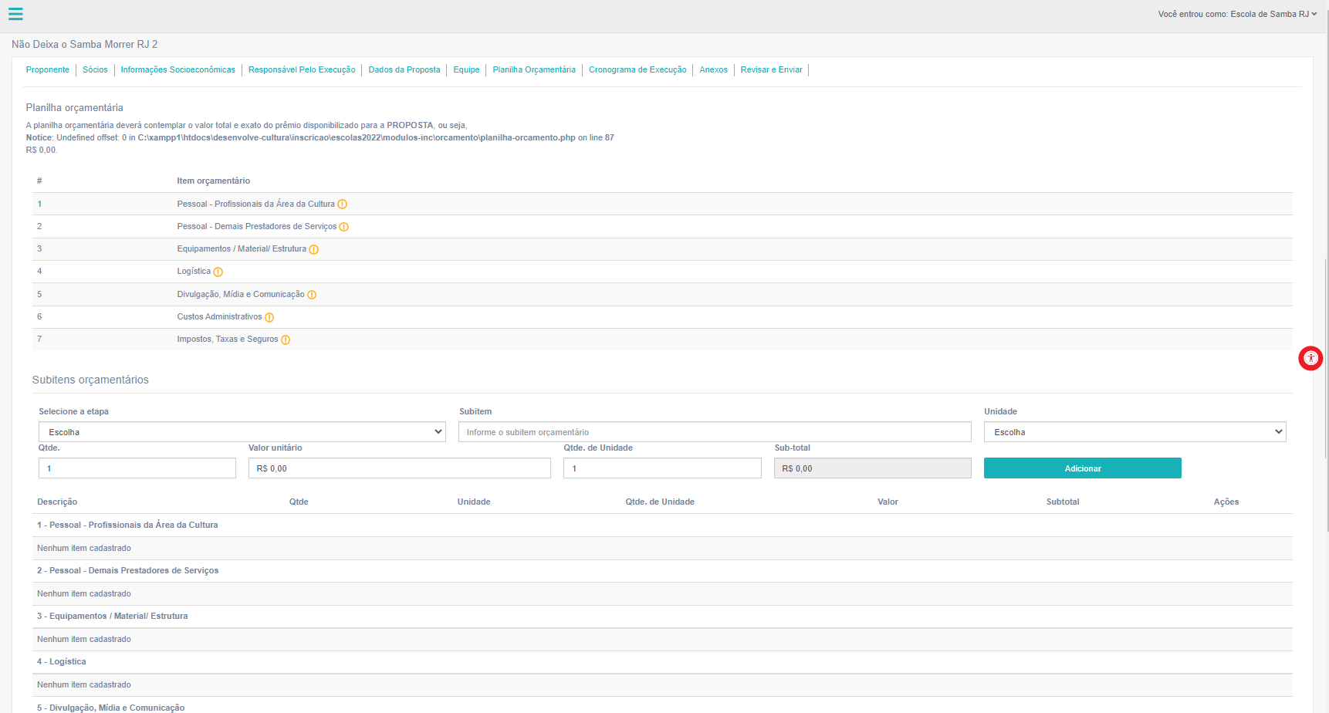
PLANILHA ORÇAMENTÁRIA
Na aba “Planilha Orçamentária”, insira os valores relacionados aos custos da proposta, seguindo as porcentagens permitidas pelo Edital, de acordo com o Item Orçamentário referido.
A planilha orçamentária deverá contemplar o valor total e exato do prêmio disponibilizado para cada proposta, ou seja, R$ 150.000,00 (cento e cinquenta mil reais) para a CATEGORIA A, R$ 60.000,00 (sessenta mil reais) para a CATEGORIA B e R$ 30.000,00 (trinta mil reais) para a CATEGORIA C.

Slide 19
Os itens devem ser inseridos um a um, preenchendo seus detalhes e clicando em “Adicionar”. Lembre-se de que deverão ser respeitadas as seguintes porcentagens:
CATEGORIA A – O valor pago a cada profissional contratado individualmente não poderá ultrapassar o limite máximo de 10% do valor total da PROPOSTA, independentemente da quantidade de rubricas nas quais o mesmo profissional esteja relacionado, caso exerça mais de uma função. Deverá ser respeitada a porcentagem de no mínimo de 30% do valor total da PROPOSTA a ser destinado para pagamento de profissionais da cadeia produtiva da Escola de Samba.
CATEGORIA B – O valor pago a cada profissional contratado individualmente não poderá ultrapassar o limite máximo de 15% do valor total da PROPOSTA, independentemente da quantidade de rubricas nas quais o mesmo profissional esteja relacionado, caso exerça mais de uma função.
CATEGORIA C – O valor pago a cada profissional contratado individualmente não poderá ultrapassar o limite máximo de 18% do valor total do PROPOSTA, independentemente da quantidade de rubricas nas quais o mesmo profissional esteja relacionado, caso exerça mais de uma função.

Slide 20
CRONOGRAMA DE EXECUÇÃO
Na aba “Cronograma de Execução”, o proponente deverá preencher cada atividade prevista (como compras e contratações, por exemplo), apresentando os meses nos quais irá ocorrer. Os itens devem ser inseridos um a um, preenchendo seus detalhes, selecionados os meses de seu período de realização e clicando em “Adicionar”.

Slide 21
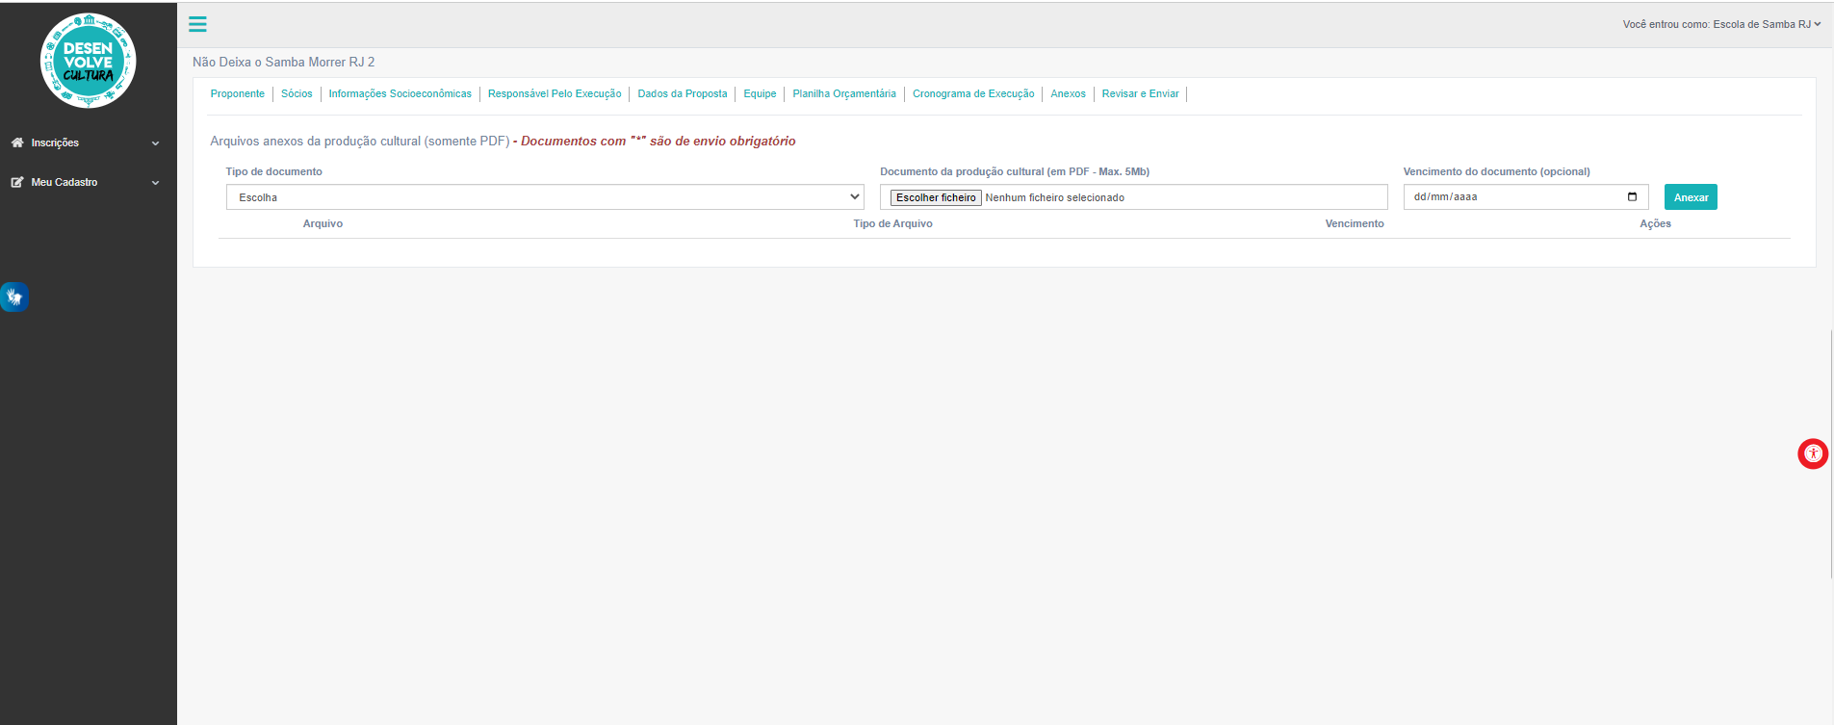
ANEXOS
Na aba “Anexos”, selecione o tipo de documento na lista suspensa com os documentos obrigatórios e opcionais para a inscrição da proposta. Ao lado, escolha o arquivo a ser anexado, em PDF com no máximo 5MB, e depois a data de vencimento do documento (opcional). Clique em “Anexar”.
ATENÇÃO: na listagem que será criada com os arquivos inseridos, verifique se todos os arquivos que deseja enviar foram mesmo anexados. Lembre-se de que arquivos que possuam tamanho maior que 5MB não serão aceitos pelo Sistema.

Slide 22
Ao clicar em “Tipo de documento”, você poderá visualizar todos os documentos que poderão e deverão ser anexados à sua proposta. Lembre-se de que alguns documentos são obrigatórios. Não se esqueça de verificar as obrigatoriedades mencionadas no Edital.
IMPORTANTE: você só poderá submeter a proposta após o envio de todos os documentos que forem obrigatórios.

Slide 23
REVISAR E ENVIAR
Após o preenchimento dos campos de todas as abas e inserção dos anexos obrigatórios, você poderá revisar e submeter sua inscrição. Clique em “Clique aqui para revisar e enviar”.

Slide 24
Na página de revisão, você poderá visualizar todo o seu projeto e verificar o que ainda falta para finalizar sua inscrição.
Revise com atenção todas as informações que preencheu em sua proposta e verifique se há algum item ou arquivo anexo obrigatório a ser ainda preenchido ou enviado.

Slide 25
Você somente poderá submeter sua inscrição após preencher todas as informações e enviar todos os anexos obrigatórios. Caso ainda haja algum item faltando, o Sistema impedirá a finalização e submissão da sua inscrição, sinalizando as pendências existentes. Clique em “Editar projeto” e você retornará às abas de inscrição, para completar sua proposta.

Slide 26
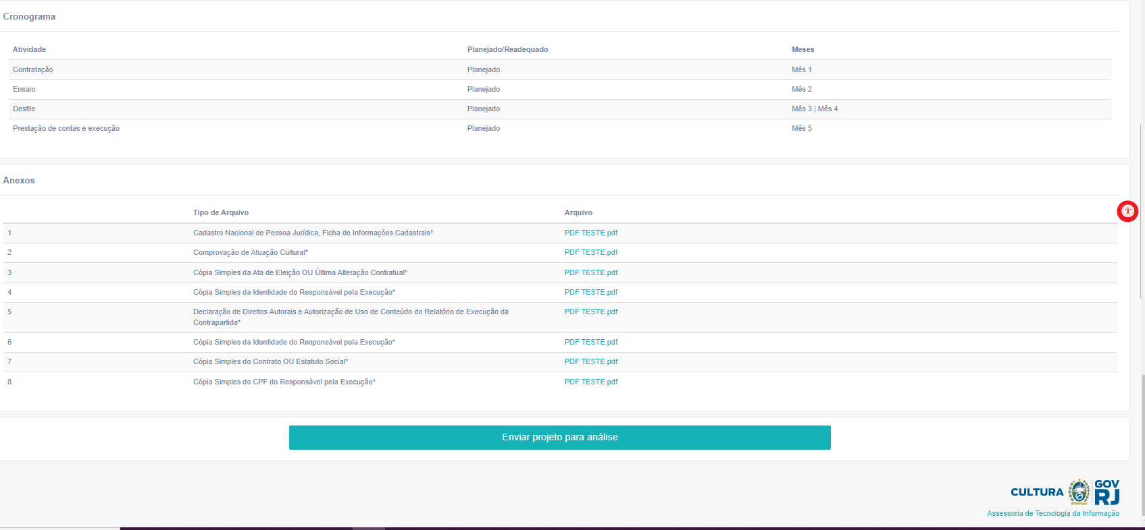
Quando todos os campos obrigatórios estiverem devidamente preenchidos e os documentos obrigatórios estiverem anexados, você poderá submeter sua inscrição na aba “Revisar e Enviar”. O botão “Enviar projeto para análise” será liberado pelo Sistema.
Para isso, revise uma última vez todas as informações de sua inscrição e, após você ter certeza de que todas as informações corretas foram preenchidas e todos os anexos necessários foram enviados, clique em “Enviar projeto para análise”.
IMPORTANTE: Lembre-se de que você não poderá fazer nenhuma alteração em sua inscrição após o envio para análise. Assim, revise com atenção todas as informações preenchidas e os documentos enviados antes de sua submissão.

Slide 27
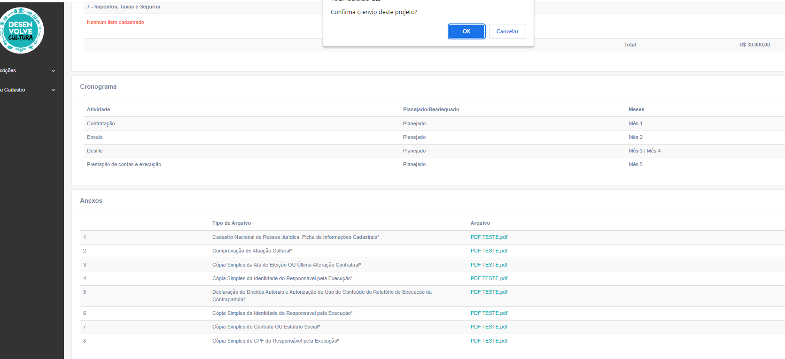
Após clicar em “Enviar projeto para análise”, a submissão da proposta só será efetuada após esta confirmação de “OK”, na caixa suspensa que aparecerá.
ATENÇÃO: SOMENTE APÓS CLICAR EM “OK” SUA INSCRIÇÃO SERÁ EFETIVAMENTE SUBMETIDA E FINALIZADA NO SISTEMA. Após a proposta submetida, não serão permitidas alterações, o envio de documentos e a inscrição de uma nova proposta. Cada CNPJ só poderá efetuar a inscrição de 01 (uma) proposta no Edital.

Slide 28
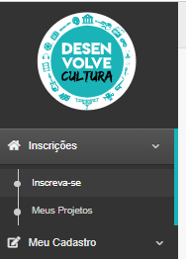
Caso deseje concluir o preenchimento da proposta em outro momento, você a encontrará salva na aba “Meus Projetos”.
Ao acessar o menu lateral esquerdo, clique em “Inscrições” e depois em “Meus Projetos” para visualizar todos os projetos em seu cadastro.

Slide 29
Caso ainda não tenha submetido sua proposta, localize-a pelo Código do Projeto e clique em “Finalizar inscrição”. Esta será a sua última chance para revisar e editar a sua proposta antes de submetê-la a este Edital.

Slide 30
Caso já tenha finalizado sua inscrição, sua proposta aparecerá com a opção “Acompanhe seu projeto”. Você poderá visualizar sua proposta, porém não poderá mais alterá-la.

Slide 31
Pronto!
Não se esqueça de acompanhar as etapas do processo seletivo no DOERJ e nos canais oficiais de comunicação da SECEC-RJ.
Todas as fases do Edital “Não Deixa o Samba Morrer RJ 2” serão realizadas através da Plataforma Desenvolve Cultura, utilizando-se o mesmo login e senha cadastrados na inscrição da proposta.
Caso tenha algum problema com seu login e senha, ou qualquer outro problema referente à navegação no Sistema Desenvolve Cultura, mande um e-mail para suportedesenvolvecultura@cultura.rj.gov.br.
Em caso de dúvidas, entre em contato através do endereço de e-mail naodeixaosambamorrer2@cultura.gov.br.

